Slide 1
PHP - POO
ENSET Mohammedia
Université Hassan II Casablanca
aziz@daaif.net

Slide 2
POO en PHP
Classes et classes abstraites
Interfaces
Accessibilité des membres d’une classe
Membres statiques
Membre ou classe « final »
Méthodes magiques pour :
  La construction et la destruction d’objets
  Fonctionnalités génériques (__toString())
  Gérer le clonage d’objets
  Gérer les accesseurs et les mutateurs
Espaces de noms
Outils de gestions des dépendances et d’auto-chargement des classes

Slide 3
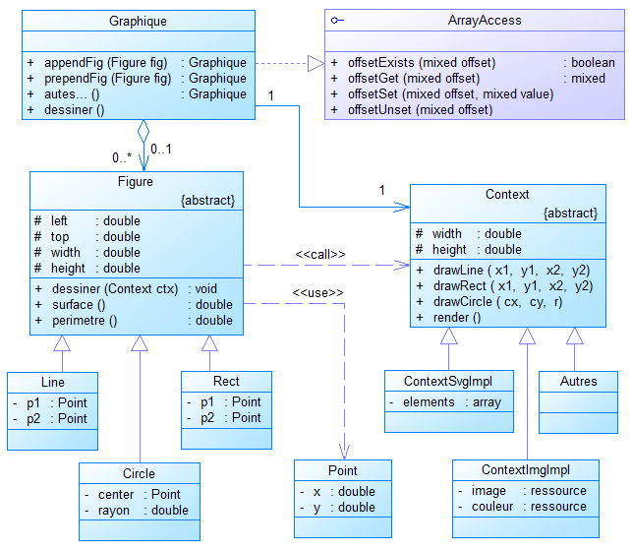

Slide 4
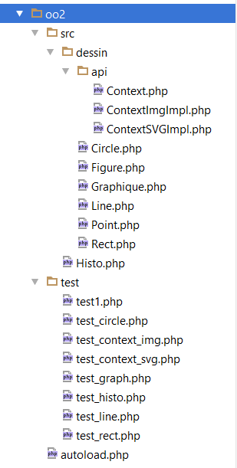

Slide 5
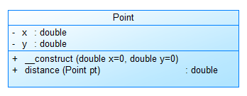
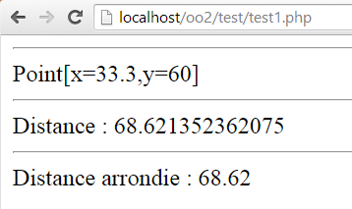

<?php // Fichier : src/metier/Point.php
namespace dessin;
class Point
{
// Attributs (Propriétés)
private $x;
private $y;
// Constructeur
function __construct($x = 0, $y = 0) {
$this->x = $x;
$this->y = $y;
}
// Methodes
public function distance(Point $pt) {
return sqrt(
pow($this->x - $pt->x, 2) +
pow($this->y - $pt->y, 2)
);
}
// Getters et Setters
public function getX() {
return $this->x;
}
public function setX($x) {
$this->x = $x;
}
public function getY() {
return $this->y;
}
public function setY($y) {
$this->y = $y;
}
}
<?php
// Inclure le code de la classe
require_once "../src/dessin/Point.php";
// Utilisation de l'espace de nom
use dessin\Point;
// Instanciation de la classe
$p1 = new Point(33.3,60);
echo "<hr>Point[x=" . $p1->getX() . ",y=" . $p1->getY() . "]";
// Distance de $p1 par rapport à [0,0]
$distance = $p1->distance(new Point());
echo "<hr>Distance : " . $distance;
echo "<hr>Distance arrondie : " . round($distance, 2);

Slide 6
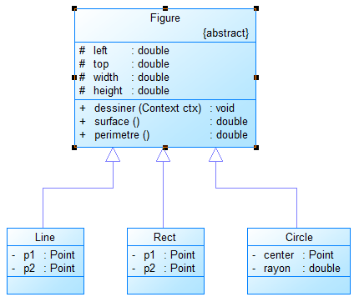
Héritage & accessibilité
Classe Abstraite
Attributs « protected »
Les classes filles y accéderont
Méthodes abstraites
Doivent être implémentées
Par les classes filles
Les classes filles définissent d’autres attributs

Slide 7
<?php // Fichier : src/dessin/Figure.php
namespace dessin;
// Classe abstraite
abstract class Figure {
// Attributs protégés
protected $left = 0;
protected $top = 0;
protected $width;
protected $height;
// Constructeur
public function __construct($l, $t, $w, $h){
$this->left = $l; $this->top = $t;
$this->width = $w; $this->height = $h;
}
// Méthodes abstraites
public abstract function dessiner(api\Context $ctx);
public abstract function surface();
public abstract function perimetre();
// Setters et Getters
public function getLeft() {
return $this->left;
}
public function setLeft($left) {
$this->left = $left;
}
// pareil pour les autres attributs
}
Déclaration de l’espace de nom
Classe Abstraite
Attributs protégés. Peuvent avoir des valeurs par défaut
Constructeur (Méthode magique!)
Méthodes abstraites
Getters et Setters
Ici on peut créer une fonction protégée utilitaire (Helper) qui reçoit deux points comme paramètres et retourne un tableau associatif contenant
[left, top, width, height]

Slide 8
Méthode « getDimensions() » de la classe abstraite « Figure »
/**
* Méthode Helper getDimensions()
* @param Point $p1
* @param Point $p2
* @return array
*/
protected function getDimensions(Point $p1, Point $p2){
$left = min([
$p1->getX(),
$p2->getX()
]);
$width = max([
$p1->getX(),
$p2->getX()
])- $left;
$top = min([
$p1->getY(),
$p2->getY()
]);
$height = max([
$p1->getY(),
$p2->getY()
])- $top;
return [
"left" => $left,
"top" => $top,
"width" => $width,
"height" => $height
];
}
Veillez à commenter votre code :
Certains IDE utilisent les commentaires pour déterminer les types de paramètres et le type retourné. Et +
Aérez Votre code :
Les paramètres peuvent être étalés sur plusieurs lignes
Les tableaux associatifs sont plus explicites que les tableaux indexés.

Slide 9
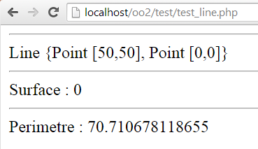
<?php // Fichier : src/dessin/Line.php
namespace dessin;
require_once "Figure.php";
class Line extends Figure {
private $p1; private $p2;
function __construct(Point $p1, Point $p2){
$this->p1 = $p1; $this->p2 = $p2;
$d = $this->getDimensions($p1, $p2);
// appel du constructeur parent
parent::__construct(
$d['left'], $d['top'],
$d['width'], $d['height']
);
}
public function dessiner(api\Context $ctx) {
$ctx->drawLine(
$this->p1->getX(), $this->p1->getY(),
$this->p2->getX(), $this->p2->getY()
);
}
public function surface() {
return 0;
}
public function perimetre() {
return $this->p1->distance($this->p2);
}
function __toString(){
return
"Line {" . $this->p1 . ", " . $this->p2 . "}";
}
}
L’héritage se fait par le mot clé « extends ».
Ne pas oublier d’inclure le source de la classe parente.
Appel du constructeur de la classe mère. Ceci est valable pour toutes les méthodes redéfinies dans une classe fille.
<?php // Fichier : test/test_line.php
// inclusion des dépendances
require_once "../src/dessin/Line.php";
require_once "../src/dessin/Point.php";
use dessin\Line;
use dessin\Point;
$line = new Line(new Point(50,50), new Point());
echo "<hr>$line";
echo "<hr>Surface : " . $line->surface();
echo "<hr>Perimetre : " . $line->perimetre();
Redéfinition de la méthode magique « __tostring() »

Slide 10
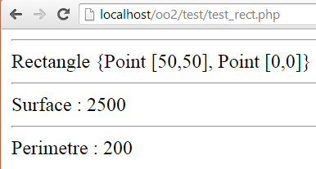
<?php // Fichier : src/dessin/Rect.php
namespace dessin;
require_once "Figure.php";
class Rect extends Figure{
private $p1;
private $p2;
function __construct(Point $p1, Point $p2){
$this->p1 = $p1; $this->p2 = $p2;
$d = $this->getDimensions($p1, $p2);
parent::__construct($d['left'], $d['top'], $d['width'], $d['height']);
}
public function dessiner(api\Context $ctx) {
$ctx->drawRect(
$this->p1->getX(), $this->p1->getY(),
$this->p2->getX(), $this->p2->getY()
);
}
public function surface() {
return $this->getLargeur() * $this->getHauteur();
}
public function perimetre() {
return 2 *($this->getLargeur() + $this->getHauteur());
}
function __toString() {
return "Rectangle {" . $this->p1 . ", " . $this->p2 . "}";
}
// Helpers
private function getLargeur() {
return abs($this->p1->getX() - $this->p2->getX());
}
private function getHauteur(){
return abs($this->p1->getY() - $this->p2->getY());
}
}
<?php // Fichier : test/test_rect.php
require_once "../src/dessin/Rect.php";
require_once "../src/dessin/Point.php";
use dessin\Rect;
use dessin\Point;
$rect = new Rect(new Point(50,50), new Point());
echo "<hr>$rect";
echo "<hr>Surface : " . $rect->surface();
echo "<hr>Perimetre : " . $rect->perimetre();

Slide 11
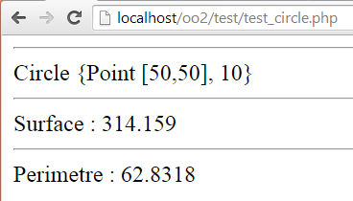
<?php // Fichier : src/dessin/Circle.php
namespace dessin;
require_once "Figure.php";
class Circle extends Figure{
const PI = 3.14159;
private $center;
private $rayon;
function __construct(Point $c, $r){
$this->center = $c; $this->rayon = $r;
parent::__construct($c->getX()-$r, $c->getY()-$r, 2*$r, 2*$r);
}
public function dessiner(api\Context $ctx) {
$ctx->drawCircle(
$this->center->getX(),
$this->center->getY(),
$this->rayon
);
}
public function surface() {
return self::PI * $this->rayon * $this->rayon;
}
public function perimetre() {
return 2 * self::PI * $this->rayon;
}
function __toString(){
return
"Circle {" . $this->center . ", " . $this->rayon . "}";
}
}
<?php // Fichier : test/test_circle.php
require_once "../src/dessin/Circle.php";
require_once "../src/dessin/Point.php";
use dessin\Circle;
use dessin\Point;
$circle = new Circle(new Point(50,50), 10);
echo "<hr>$circle";
echo "<hr>Surface : " . $circle->surface();
echo "<hr>Perimetre : " . $circle->perimetre();

Slide 12
Ici, on suppose que toutes les classe se trouvent dans le dossier « src », et que :
L’espace de noms correspond à l’arborescence de dossiers
Le nom de la classe correspond au nom du fichier avec l’extension « .php »
L’alternative à cette approche est d’utiliser l’autoloading psr-4 (Voir Composer)
<?php // Fichier : autoload.php
// __autoload() appelée en dernier recours
function __autoload($className){
$parts = str_replace(
'\\', // Chaine à remplacer
DIRECTORY_SEPARATOR, // Séparateur dépend de l'OS
$className // le nom qualifié de la classe
);
// Inclusion du source de la classe
require_once __dir__ ."/src/$parts.php";
}

Slide 13
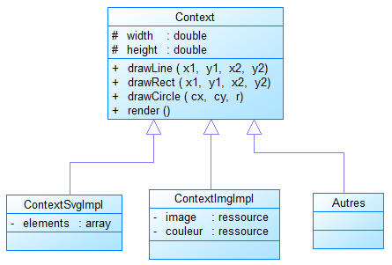
Hiérarchie « Context »

Slide 14
<?php // Fichier : src/dessin/api/Context.php
namespace dessin\api;
// Classe abstraite
// Elle représente le contexte du dessin
abstract class Context {
// Quelques attributs
protected $width;
protected $height;
// Méthodes abstraites
abstract function drawLine($x1, $y1, $x2, $y2);
abstract function drawCircle($cx, $cy, $r);
abstract function drawRect($x1, $y1, $x2, $y2);
// Ici d'autres méthodes de dessin ...
// Méthode qui permet de faire le rendu du graphique
abstract function render();
// Getters et Setters
function getHeight(){
return $this->height;
}
function getWidth(){
return $this->width;
}
}

Slide 15
<?php // Fichier src/dessin/api/ContextSVGImpl.php
namespace dessin\api;
require_once "Context.php";
class ContextSVGImpl extends Context {
private $figures = [];
function __construct($w=200, $h=160){
$this->width = $w; $this->height = $h;
}
function drawLine($x1, $y1, $x2, $y2) {
$this->figures[] =
"<line x1='$x1' y1='$y1' x2='$x2' y2='$y2' " .
" style='stroke:black;stroke-width:3;fill:none' />";
}
function drawCircle($cx, $cy, $r) {
$this->figures[] =
"<circle cx='$cx' cy='$cy' r='$r' " .
" style='stroke:black;stroke-width:3;fill:none' />";
}
function drawRect($x1, $y1, $x2, $y2) {
$x = $this->getMin($x1,$x2); $y = $this->getMin($y1, $y2);
$w = $this->getDim($x1,$x2); $h = $this->getDim($y1, $y2);
$this->figures[] =
"<rect x='$x' y='$y' width='$w' height='$h' " .
" style='stroke:#000;stroke-width:3;fill:none' />";
}
// suite
function render() {
$w = $this->width; $h = $this->height;
$svg = "<svg width='$w' height='$h' style='border:1px red dashed'>";
array_unshift($this->figures, $svg);
$this->figures[] = "</svg>";
return implode('\n', $this->figures);
}
private function getMin($x1, $x2){
return ($x1<$x2) ? $x1 : $x2;
}
private function getDim($x1, $x2){
return abs($x1-$x2);
}
}

Slide 16
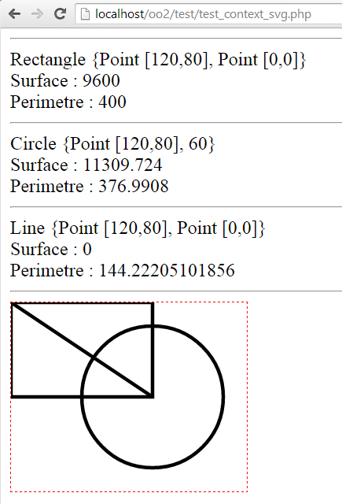
<?php // Fichier : test/test_context_svg.php
require_once "../autoload.php";
use dessin\Point;
use dessin\Rect;
use dessin\Circle;
use dessin\Line;
use dessin\api\ContextSVGImpl;
$p1 = new Point(120,80);
$figures = array();
$figures[] = new Rect($p1, new Point());
$figures[] = new Circle($p1, 60);
$figures[] = new Line($p1, new Point());
$ctx = new ContextSVGImpl();
foreach ($figures as $figure){
echo "<hr>$figure";
echo "<br>Surface : " . $figure->surface();
echo "<br>Perimetre : " . $figure->perimetre();
$figure->dessiner($ctx);
}
?>
<hr>
<?= $ctx->render()?>

Slide 17
<?php // Fichier src/dessin/api/ContextImgImpl.php
namespace dessin\api;
class ContextImgImpl extends Context{
private $image;
private $defaultColor;
function __construct($width=200, $height=160){
$this->width = $width ; $this->height = $height;
$this->image = imagecreatetruecolor($width, $height);
$bg = $this->color(255,255,255);
imagefill($this->image, 0, 0, $bg );
$red = $this->color(255,200,200);
imagerectangle($this->image, 0,0,$width-1, $height-1,$red);
imagesetthickness($this->image,2);
$this->defaultColor = $this->color(0,0,0);
imageantialias($this->image, true);
}
function drawLine($x1, $y1, $x2, $y2){
imageline( // Fonction de lib GD de php
$this->image,
$x1, $y1, $x2, $y2,
$this->defaultColor
);
}
// Suite
function drawCircle($cx, $cy, $r) {
imagearc( // Fonction de lib GD de php
$this->image, $cx, $cy, 2*$r, 2*$r, 0, 359.99,
$this->defaultColor
);
}
function drawRect($x1, $y1, $x2, $y2) {
imagerectangle( // Fonction de lib GD de php
$this->image,
$this->getMin($x1,$x2), $this->getMin($y1,$y2),
$this->getMax($x1,$x2), $this->getMax($y1,$y2),
$this->defaultColor
);
}
function render() {
$filename = "im_".time()."_gen.png";
imagepng($this->image, $filename);
return $filename;
}
private function getMin($x1, $x2){
return ($x1<$x2) ? $x1 : $x2;
}
private function getMax($x1, $x2) {
return ($x1 < $x2) ? $x2 : $x1;
}
function color($r, $g, $b){
return imagecolorallocate($this->image, $r, $g, $b);
}
}

Slide 18
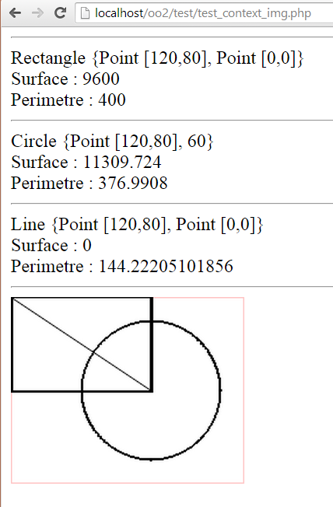
<?php // Fichier : test/test_context_img.php
require_once "../autoload.php";
use dessin\Point;
use dessin\Rect;
use dessin\Circle;
use dessin\Line;
use dessin\api\ContextSVGImpl;
$p1 = new Point(120,80);
$figures = array();
$figures[] = new Rect($p1, new Point());
$figures[] = new Circle($p1, 60);
$figures[] = new Line($p1, new Point());
$ctx = new \dessin\api\ContextImgImpl();
foreach ($figures as $figure){
echo "<hr>$figure";
echo "<br>Surface : " . $figure->surface();
echo "<br>Perimetre : " . $figure->perimetre();
$figure->dessiner($ctx);
}
?>
<hr>
<img src="<?= $ctx->render()?>" />

Slide 19
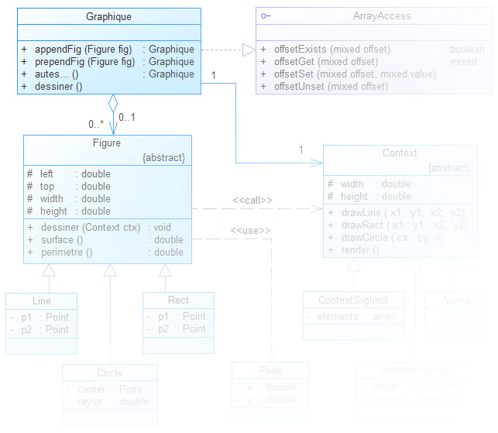

Slide 20
<?php // Fichier src/dessin/Graphique.php
namespace dessin;
use dessin\api\Context;
class Graphique {
private $figures = array();
private $context;
function __construct(Context $ctx) {
$this->context = $ctx;
}
function appenFig(Figure $fig) {
$this->figures[] = $fig;
return $this;
}
function prependFig(Figure $fig) {
array_unshift($this->figures,$fig);
return $this;
}
function dessiner() {
foreach($this->figures as $fig)
$fig->dessiner($this->context);
return $this->context->render();
}
function getContext() {
return $this->context;
}
function setContext(Context $ctx) {
$this->context = $ctx ;
}
}
Association d’agrégation avec « Figure »
Association d’agrégation avec « Context »
Injection des dépendances
Implémentation de l’interface
Getter et Setter.

Slide 21
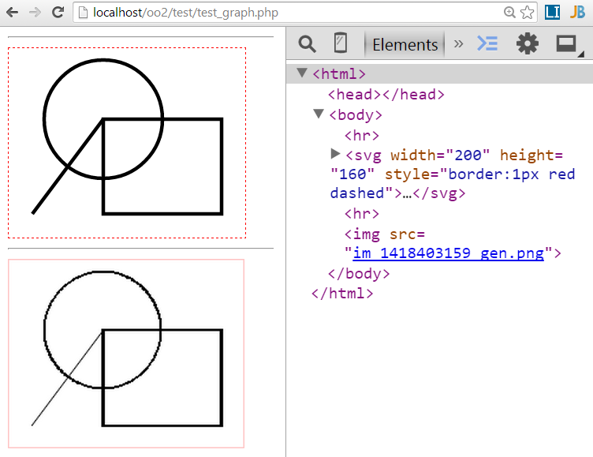
<?php // Fichier test/test_graph.php
require_once "../autoload.php";
use dessin\api\ContextSVGImpl;
use dessin\api\ContextImgImpl;
use dessin\Graphique;
use dessin\Point;
use dessin\Line;
use dessin\Circle;
use dessin\Rect;
$p1 = new Point(80,60);
$p2 = new Point(180,140);
$p3 = new Point(20,140);
// Injection du context SVG
$graph = new Graphique(new ContextSVGImpl());
$graph // ici on peut chainer l'appel
->appenFig(new Line($p1, $p3))
->prependFig(new Rect($p1, $p2))
->appenFig(new Circle($p1, 50));
echo "<hr>" . $graph->dessiner();
// Injection du context Image
$graph->setContext(new ContextImgImpl());
echo "<hr><img src='" . $graph->dessiner() ."' />";

Slide 22
<?php // Fichier : src/Histo.php
// -- EXEMPLE D’UTILISATION DE L’API -- //
use dessin\api\Context;
use dessin\Graphique;
use dessin\Point;
use dessin\Rect;
class Histo {
private $graphic; // Graphique
private $data; // array
private $max; // Valeur maximale supposée
private $width; // Largeur de l'histogramme
private $height; // Hauteur de l'histogramme
// Contexte (SVG, IMG, ou autre) et Données
function __construct(Context $ctx, array $data, $max) {
$this->graphic = new Graphique($ctx);
$this->data = $data;
$this->max = $max;
$this->width = $this->graphic->getContext()->getWidth();
$this->height = $this->graphic->getContext()->getHeight();
}
// Suite
function render(){
$count = count($this->data);
$HeightRatio = $this->height / $this->max;
$WidthRatio = $this->width / $count;
$i = 0;
foreach($this->data as $data){
$x = $i * $WidthRatio;
$y = $this->height - $data * $HeightRatio;
$this->graphic->appenFig(
new Rect(
new Point($x + 4, $y),
new Point( $x + $WidthRatio - 4, $this->height )
)
);
$i++;
}
return $this->graphic->dessiner();
}
}

Slide 23
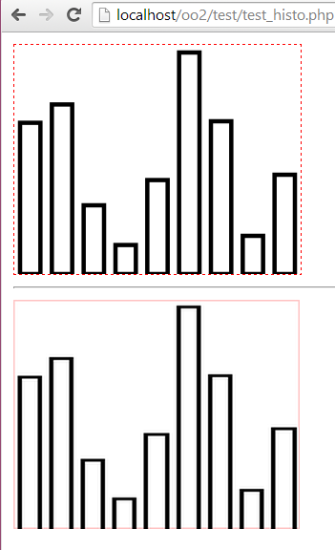
<?php // Fichier : test/test_histo.php
require_once "../autoload.php";
// Données
$data = [198, 222,90,38,123,290,200,50,130];
// Imlémentaion SVG
$histo = new Histo(
new \dessin\api\ContextSVGImpl(),
$data,
300
);
echo $histo->render();
// Implémentation Image (GD)
$histo = new Histo(
new \dessin\api\ContextImgImpl(),
$data,
300
);
echo "<hr><img src='" . $histo->render() . "' />";

Slide 24
<?php // Fichier src/dessin/Graphique.php
namespace dessin;
use dessin\api\Context;
class Graphique implements \ArrayAccess{
private $figures = array();
private $context;
// . . . Ici les méthodes déjà implémentées
// Implémentation de l’interface ArrayAcces
public function offsetExists($offset){
return isset($this->figures[$offset]);
}
public function offsetGet($offset) {
return
isset($this->figures[$offset])
? $this->figures[$offset]
: null;
}
public function offsetSet($offset, $value){
if(is_null($offset))
$this->figures[] = $value;
else
$this->figures[$offset] = $value;
}
public function offsetUnset($offset) {
unset($this->figures[$offset]);
}
}
On utilise le mot clé « implements » pour implémenter une interface.
L’interface « ArrayAccess » est définie dans PHP et a pour espace de nom « \ »
Vérifie si une clé donnée existe
Lecture d’une valeur correspondant à une clé donnée
Mise à jour de l’entrée du tableau correspondant à une clé donnée (ou non)
Destruction de l’entrée du tableau correspondant à une clé donnée

Slide 25
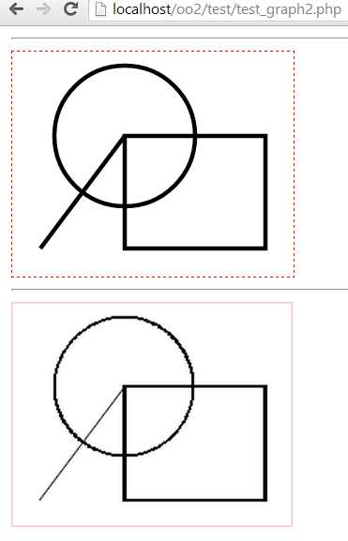
<?php // Fichier test/test_graph2.php
require_once "../autoload.php";
use dessin\api\ContextSVGImpl;
use dessin\api\ContextImgImpl;
use dessin\Graphique;
use dessin\Point; use dessin\Line;
use dessin\Circle; use dessin\Rect;
$p1 = new Point(80,60);
$p2 = new Point(180,140);
$p3 = new Point(20,140);
// Injection du context SVG
$graph = new Graphique(new ContextSVGImpl());
// L'objet se comporte comme un tableau
$graph[] = new Line($p1, $p3);
$graph[] = new Rect($p1, $p2);
$graph[] = new Circle($p1, 50);
echo "<hr>" . $graph->dessiner();
// Injection du context Image
$graph->setContext(new ContextImgImpl());
echo "<hr><img src='" . $graph->dessiner() ."' />";

